Slide 1
Class Diagram & ORM
Perancangan Basis Data

Slide 2
Tujuan Pertemuan
Mahasiswa mampu melakukan disain detailed specification model structure menggunakan diagram ORM (Object Role Modeling).
Mahasiswa mampu melakukan pemetaan (mapping) dari disain konseptual (ORM) ke disain logis (diagram Class)
Mahasiswa mampu melakukan disain detailed specification model structure menggunakan diagram class.

Slide 3
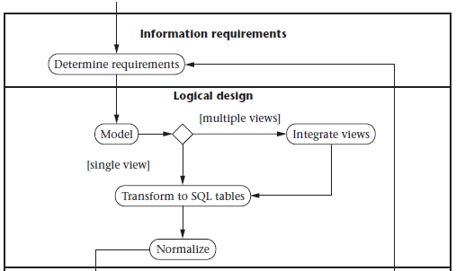
Behaviour Diagram
Contoh:
OOAD: Use Case
SSAD: DFD
Structure Diagram
Contoh:
OOAD: class & ORM
SSAD: ERD / Normalisasi Relasi

Slide 4
Fase Logical Design
Pada database life cycle setelah melalui fase information requirements (pada UML menggunakan Use Case), selanjutnya memasuki fase logical design.
Pemodelan informasi untuk database melibatkan pemodelan data, pada UML pemodelan data menggunakan structure diagram, yaitu;
  Diagram Class → untuk skema data
  Diagram Object (ORM) → untuk populasi data

Slide 5
Pemodelan Data (Data Modeling)
Cara terbaik untuk membuat model data dengan UML adalah;
  Membuat model ORM
  Memetakan model ORM ke UML class diagrams
Object – Role Modeling (ORM) digunakan untuk klarifikasi konsep pemodelan data dalam UML.
ORM hanya fokus pada pemodelan data

Slide 6
ORM?
Object-Role Modeling (ORM) adalah suatu metode untuk pemodelan dan pengolahan (querying) suatu system informasi pada level konseptual.
Method ORM = method NIAM di eropa (NIAM =Natural language Information Analysis Method).
ORM menyertakan prosedur-prosedur antara pemetaan level logical dan level konseptual.

Slide 7
ORM
ORM menggambarkan kejadian dunia nyata dari sisi object (entitas atau nilai) yang memiliki peran (sebagai bagian dalam relationship).
Contoh:
  Anda sekarang sebagai entitas berperan membaca, dan
  Slide ini berperan sebagai entitas yang dibaca.

Slide 8
ORM
ORM mengklasifikasikan object menjadi:
  Entitas (entity)
  Nilai (values)
Setiap entitas diidentifikasi oleh skema referensi seperti yang digunakan manusia untuk menjelaskan tentang entitas.
Penjelasan verbal gambar:
Employee has EmpNr, atau
EmpNr is of Employee
entitas
Relationship
(kata kerja)
Value
Contoh model ORM dengan notasi reference.
Reference dapat disingkat dengan menuliskannya di dalam ( .. )
contoh: (empNr)

Slide 9
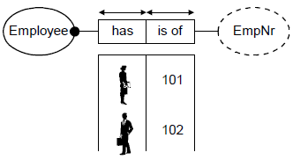
ORM
Skema Simple referensi ORM
Object digambarkan dengan elips;
  Object tipe entitas → elips dengan solid line (garis solid)
  Object tipe value → elips dengan dashed line (garis putus)
Relationship (reference) digambarkan dengan kotak, setiap kotak berisi role (aturan) yang menjelaskan hubungan antar object yang terhubung.
Banyaknya role pada relationship disebut arity;
Tingkatan arity; 1 = unary, 2 = binary, 3 = ternary,
4 = quaternary, 5 quinary.
(pada prakteknya 80% arity adalah binary)
Penjelasan verbal gambar:
Employee has EmpNr, atau
EmpNr is of Employee
Notes:
The number of roles is called the arity of the relationship type. In ORM, relationships may be of any arity (1 = unary, 2 = binary, 3 = ternary, 4 = quaternary, 5 = quinary etc.).

Slide 10

ORM
Notasi Relationship
●─ (titik) : mandatory role (role wajib).
Artinya: “Setiap Employee wajib memiliki empNr, minimal satu empNr”
↔ : Uniqueness
  ↔ di kiri
  Artinya: “ Employee hanya boleh memiliki maksimal satu empNr”
  ↔ di kanan
  Artinya: “empNr hanya boleh merujuk kepada maksimal satu Employee”
Dengan demikian artinya;
“Employee minimal memiliki 1 empNr dan
Employee maksimal memiliki 1 empNr dan
empNr hanya merujuk kepada maksimal 1 Employee”
Berarti empNr merupakan primary reference bagi Employee. Untuk itu empNr ditandai dengan (P) pada class diagram.
Notes:
The black dot where the left role connects to Employee is a mandatory role constraint, indicating that role must be played by all population instances of that type (verbalization: each employee has at least one employee number).
The arrow-tipped bar over the left role is a uniqueness constraint, indicating that each instance in its associated population column appears there only once (verbalization: each Employee has at most one EmpNr).
The uniqueness constraint on the right role indicates that each employee number refers to at most one employee.
Hence the reference type provides an injection (mandatory, 1:1-into mapping) from Employee to EmpNr. The sample population clarifies the 1:1 property. A uniqueness constraint used for primary reference (e.g. the right-hand constraint in Figure 1(a)) may be annotated with a “P”.

Slide 11
ORM
Notasi Relationship (disjunctive mandatory role)
●< (titik dengan konektor bercabang) : disjunctive mandatory role (wajib opsi).
Disjunctive mandatory role merupakan role wajib dengan opsi, minimal satu dari role pada titik percabangan tersebut harus ada.
Artinya: “Setiap Employee wajib memiliki minimal satu SocSecNr atau satu PassportNr atau kedua-duanya (satu SocSecNr dan satu PassportNr”.
Notes:
black dot where two roles connect is a disjunctive mandatory role constraint, indicating that the disjunction of these roles is mandatory (each employee has a social security number or passport number, or both). Although each of these two roles is individually optional, at least one of them must be played.

Slide 12
Pemodelan Data (Data Modeling)
Notasi Diagram Class
Pembuatan Class:
Notes:
Gambar class pada slide terdiri dari 3 bagian; nama class, attributes class, operasi class
Bagian nama class; berisi class name, the author of the class.
Bagian attribute class; berisi daftar attributes dengan format penuisan→ visibility, name, type and value
Visibility setting tidak digunakan pada disain konseptual, hanya digunakan pada disain software.
Ukuran attribute ditulis pada value.
Bagian Operasi Class; menjelaskan operasi yang berlaku pada class.
Contoh; methods to display the dialog box at a specific position, and to hide the dialog box.
Untuk penggunaan analisis konseptual biasanya visibility attribute dihilangkan.

Slide 13
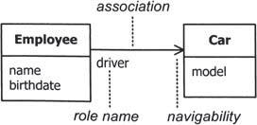
Pemodelan Data (Data Modeling)
Notasi Relasi antar Class
Pembuatan Class:
Aturan relasi dijelaskan pada ORM dengan role name: driver
Diperlukan akses dari class employee ke Car terkait relasinya
Notes:
Gambar pada slide adalah gambar relasi antara class Employee dan class Car.
Pada gambar terdapat;
role name, yang menunjukan asosiasi class diagram tersebut dengan ORM dengan nama driver. (Role name bisa dilihat pada garis relasi antar class).
navigability, tanda panah di akhir garis menunjukkan diperlukan akses dari class Employee ke class Car.
Untuk penggunaan analisis konseptual biasanya navigability dan visibility attribute dihilangkan.
Dengan demikian sekarang diagram class mirip dengan model ER.

Slide 14
Notasi Diagram Class untuk
Analisis Konseptual
Untuk penggunaan analisis konseptual, navigability dan visibility attribute dihilangkan.
  Dengan demikian sekarang diagram class mirip dengan model ER.
Pada UML tidak ada standar penulisan yang menunjukkan bahwa suatu attribute adalah attribute identitas (primary key).
Menambahkan identitas attribute;
  {P} untuk primary key
  {Un} untuk unique
  n : (n>0) digunakan untuk menghindari kerancuan jika unique digunakan pada kombinasi attribute.
Primary key: nr
Unique: kombinasi name dan brithdate
Primary key: regNr
ORM Role name : driver
Notes:
Penjelasan relasi (keterkaitan antar class secara value) dideskripsikan dalam ORM dengan Role name: driver
ORM mengklasifikasikan object menjadi;
Entitas
Values
Setiap entitas diidentifikasi oleh skema referensi seperti yang digunakan manusia untuk menjelaskan tentang entitas.
hal tersebut dia atas membedakan antara ORM dan ER.

Slide 15
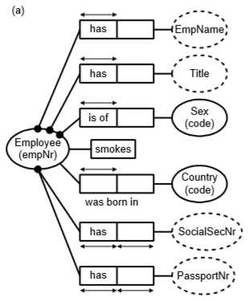
Pemetaan ORM ke UML Class Diagram
EmpName {1..1} atau EmpName [1] atau EmpName
Title {1..1} atau Title [1] atau Title
Relasi ke tabel Sex, melalui attribute code
Sex(code) {1..1} atau Sex(code) [1] atau atau Sex(code)
Unary: is optional
Pada class ditulis sebagai attribute Boolean.
Smokes: Boolean
Country (code) {0..1}
empNr {P}
Wajib Optional Antara SocialSecNr & PassportNr;
SocialSecNr {0..1} U1
PassportNr {0..1} U2
Relasi ke table Country melalui attribute code.
Notes:
black dot where two roles connect is a disjunctive mandatory role constraint, indicating that the disjunction of these roles is mandatory (each employee has a social security number or passport number, or both). Although each of these two roles is individually optional, at least one of them must be played.
In the ORM model it is optional whether we record birthplace, social security number or passport number. This is captured in UML by appending [0..1] after the attribute name (each employee has 0 or 1 birthplace, and 0 or 1 social security number).
the unary predicate “smokes” is optional (not everybody has to smoke).
UML does not support unary relationships, so it models this instead as the Boolean attribute “isSmoker”.
The ORM model also indicates that Sex and Country are identified by codes (rather than names, say). We could convey some of this detail in the UML diagram by appending domain names. For example, “Sexcode” and “Countrycode” could be appended after “sex: ” and “birthplace: ” to provide syntactic domains.

Slide 16
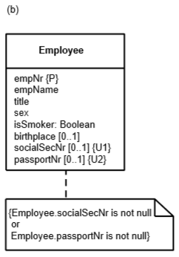
Pemetaan ORM ke UML Class Diagram
Nama-nama attribute disesuaikan dengan kebutuhan
Notes:
black dot where two roles connect is a disjunctive mandatory role constraint, indicating that the disjunction of these roles is mandatory (each employee has a social security number or passport number, or both). Although each of these two roles is individually optional, at least one of them must be played.
In the ORM model it is optional whether we record birthplace, social security number or passport number. This is captured in UML by appending [0..1] after the attribute name (each employee has 0 or 1 birthplace, and 0 or 1 social security number).
the unary predicate “smokes” is optional (not everybody has to smoke).
UML does not support unary relationships, so it models this instead as the Boolean attribute “isSmoker”.
The ORM model also indicates that Sex and Country are identified by codes (rather than names, say). We could convey some of this detail in the UML diagram by appending domain names. For example, “Sexcode” and “Countrycode” could be appended after “sex: ” and “birthplace: ” to provide syntactic domains.

Slide 17
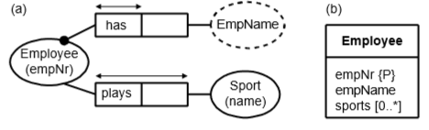

Pemetaan ORM ke UML Class Diagram
Multi-valued Attributes
Perhatikan skema referensi Employee(empNr) plays Sport(name);
Sports [0..*] pada class: multi-valued attribute
  0 : tidak ada titik pd entitas employee
  Artinya: “Employee dimungkinkan tidak memiliki sport”.
  * : ↔ melingkupi 2 role, uniqueness dari kombinasi 2 role.
  Artinya: “Employee boleh memiliki lebih dari 1 Sport, dan Sport boleh dimiliki oleh lebih dari 1 Employee, tetapi tidak boleh ada kombinasi Employee & Sport yang sama”.
* : ↔ melingkupi 2 role, relationship type many-to-many (m:n)
Notes:
Since an employee may play many sports, and a sport may be played by many employees, Plays is a many-to-many (m:n) relationship type. This is shown in ORM by making the uniqueness constraint span both roles.
The “[0..*]” appended to this attribute is a multiplicity constraint indicating how many sports may be entered here for each employee. The “0” indicates that it is possible that no sports might be entered for some employee.

Slide 18
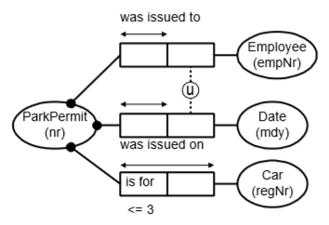
U dalam lingkaran: External unique,
Artinya:
“kombinasi Employee(empNr) & Date adalah unique”
<=3 : frequency constraint,
Artinya:
“Tiap Parking, dibolehkan paling banyak 3 cars”
Notes:
each parking permit allows at most three cars to be parked on campus

Slide 19
MAHASIWA
(NIM)
NILAI
TUGAS
NILAI
(ID_NILAI)
NILAI
UTS
NILAI
UAS

Slide 20
See You Next Session
Thank’s

